Slide 1


Informatik im WP II - Bereich
Stift. Hum. Gymnasium

Slide 2
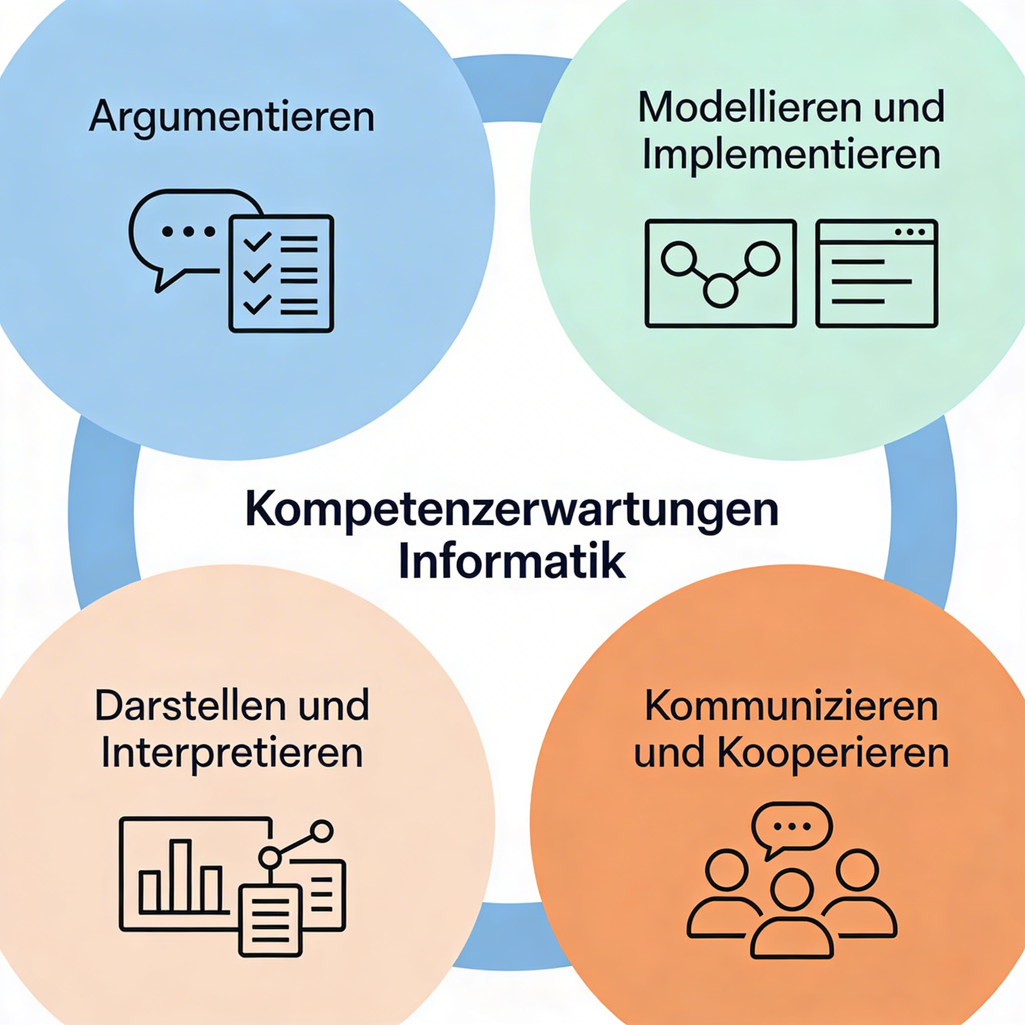
Kompetenzerwartungen
Kommunizieren und Kooperieren
Darstellen und Interpretieren
Modellieren und Implementieren
Argumentieren

Slide 3
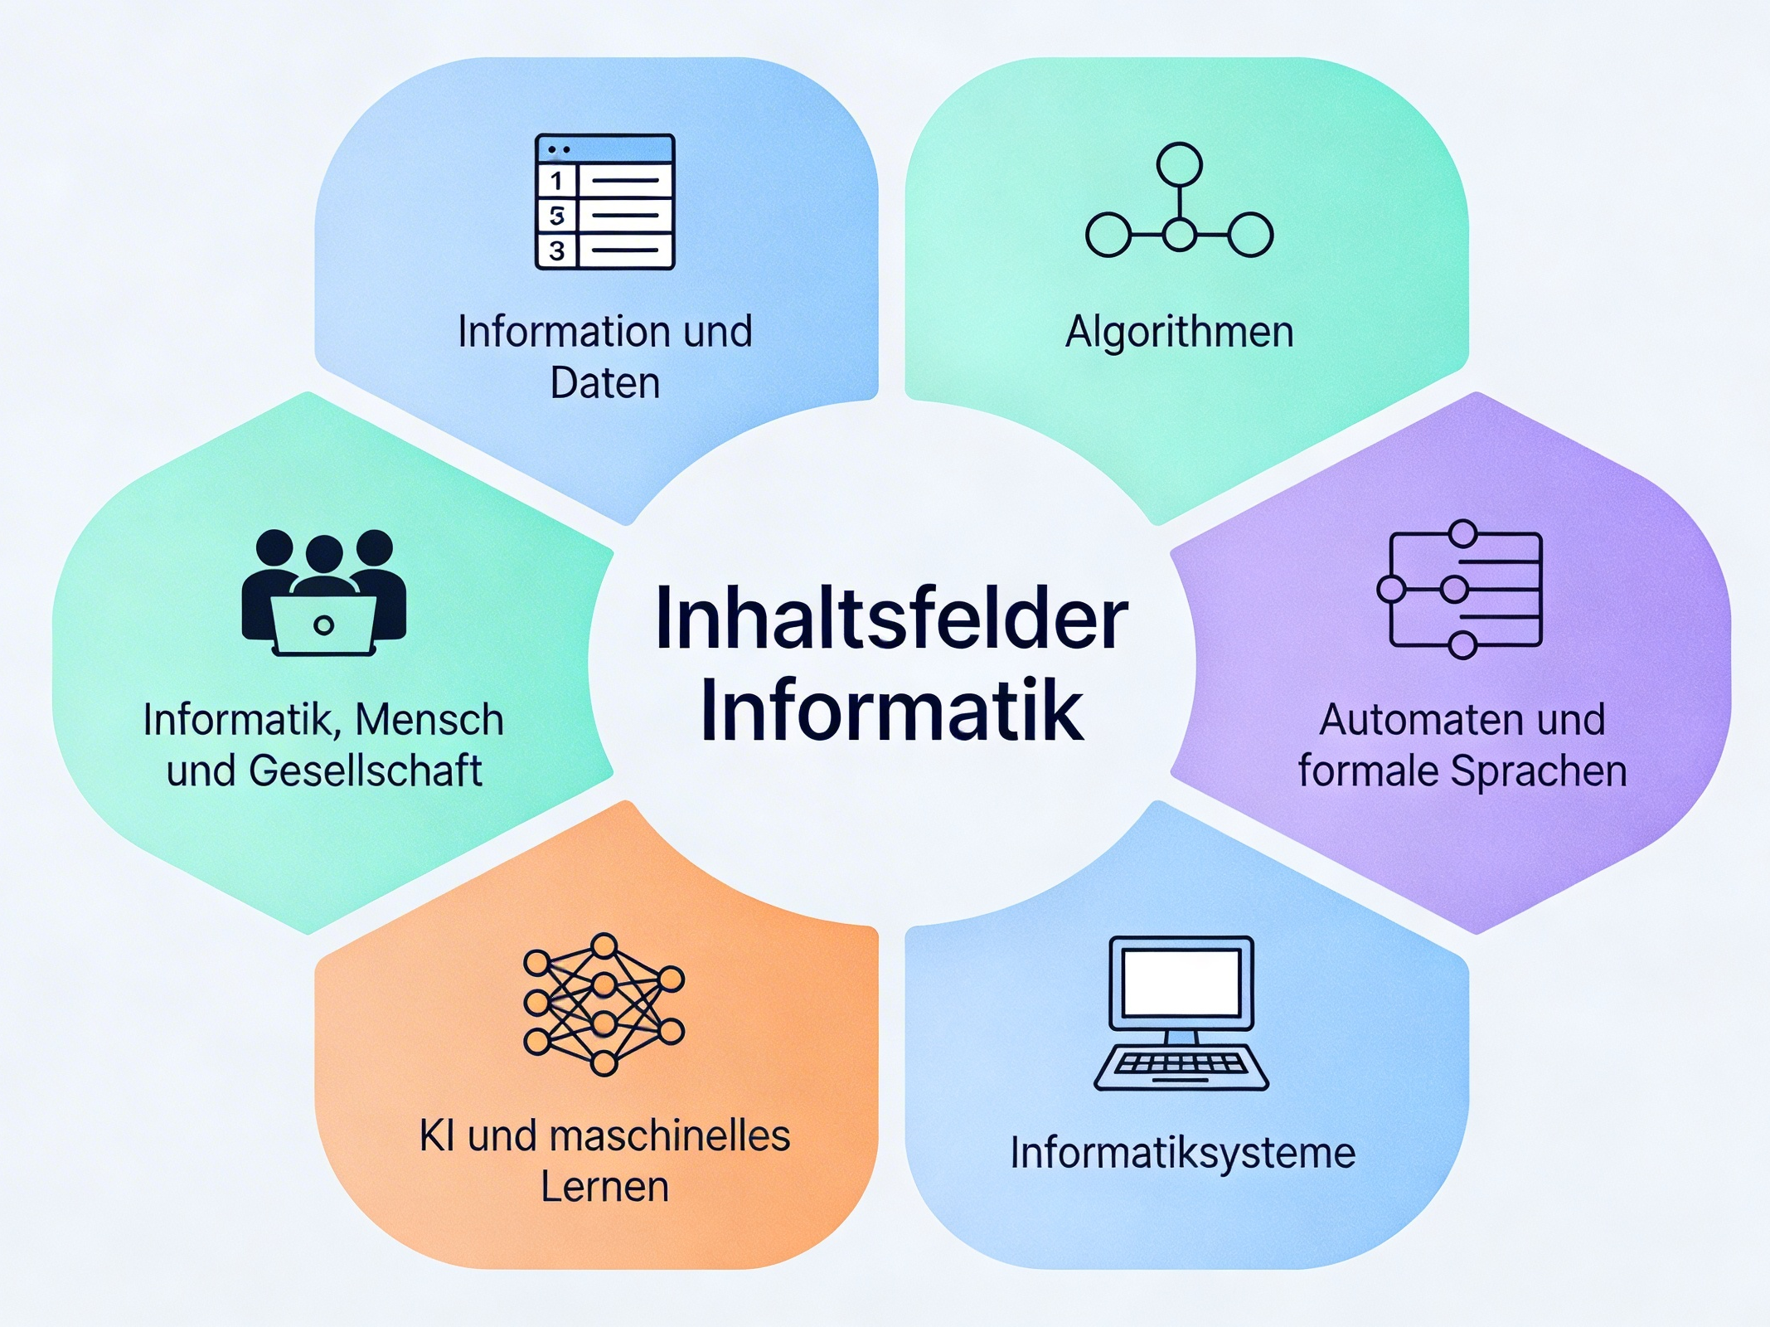
Inhaltliche Schwerpunkte
KI und maschinelles Lernen
Informatiksysteme
Automaten und formale Sprachen
Algorithmen
Information und Daten
Informatik, Mensch und Gesellschaft

Slide 4

Information und Daten
Inhaltliche Schwerpunkte:
Daten und ihre Codierung
Verschlüsselungsverfahren
Erfassung, Verarbeitung und Verwaltung von Daten

Slide 5
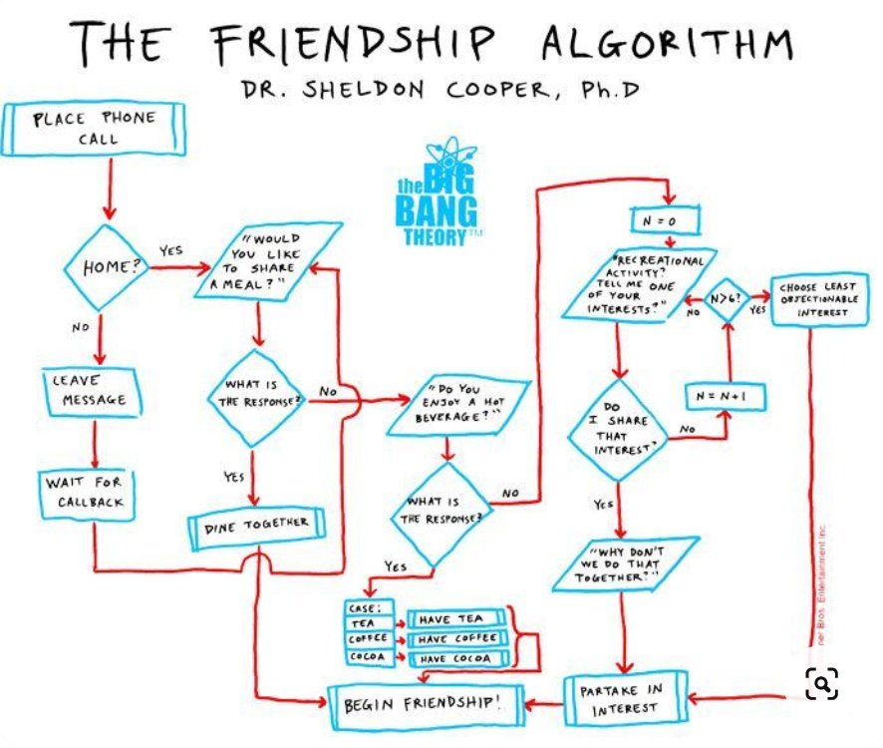
Algorithmen
Inhaltliche Schwerpunkte:
Algorithmen und algorithmische Grundkonzepte
Variablen
Implementation von Algorithmen

Slide 6
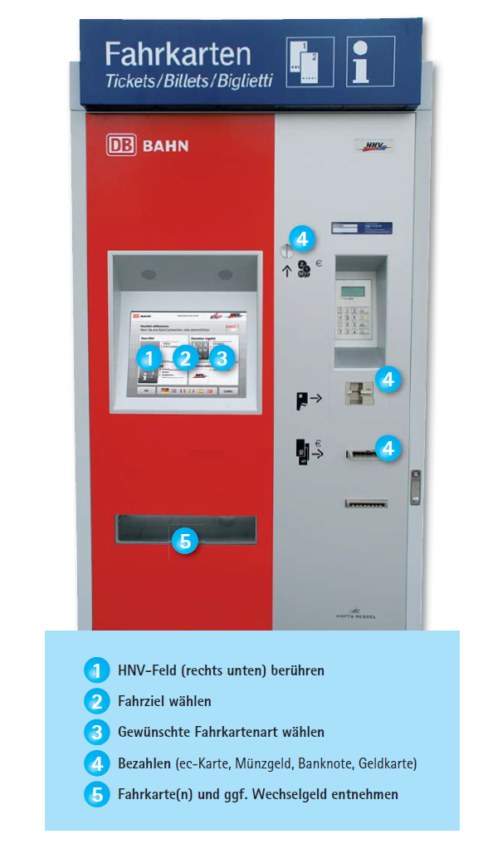
Automaten und formale Sprachen
Inhaltliche Schwerpunkte:
Aufbau und Wirkungsweise von Automaten
Erstellung und Analyse von Quelltexten

Slide 7
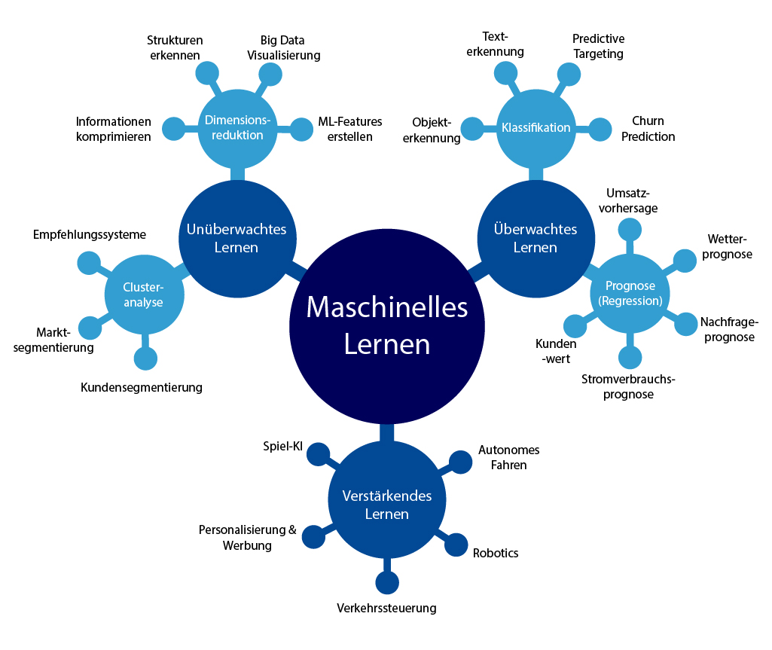
Künstliche Intelligenz und maschinelles Lernen
Inhaltliche Schwerpunkte:
überwachtes Lernen
unüberwachtes Lernen
bestärkendes Lernen

Slide 8
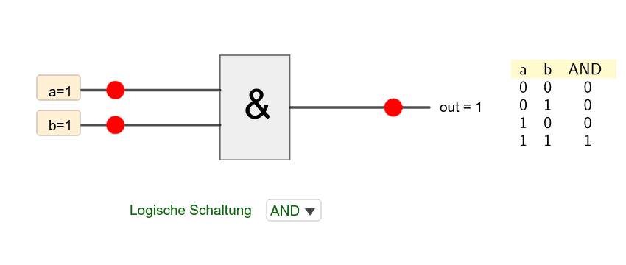
Informatiksysteme
Inhaltliche Schwerpunkte:
Anwendung von Informatiksystemen
Logische Schaltungen

Slide 9
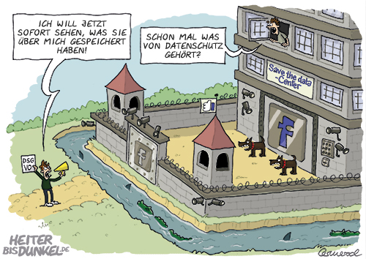

Informatik, Mensch und Gesellschaft
Inhaltliche Schwerpunkte:
Informatiksysteme in der Lebens- und Berufswelt
Datenschutz und Datensicherheit

